Slide 1
НАРОДНИ ПЛЕС „САВИЛА СЕ БЕЛА ЛОЗА ВИНОВА“
Физичко васпитање
3. разред

Slide 2
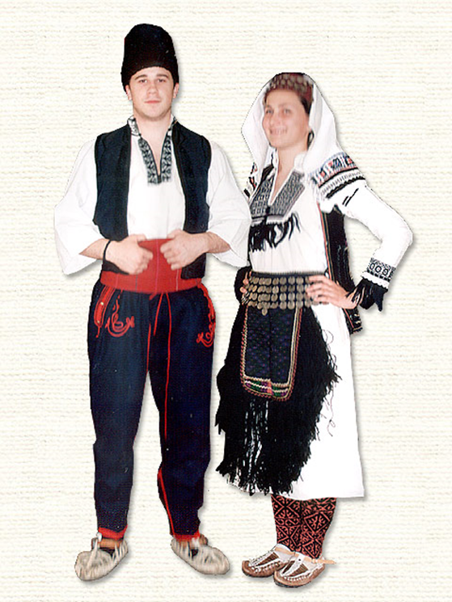
Народно коло - врста народне игре која се најчешће изводи као фолклорни народни плес.
ШТА ЈЕ КОЛО?
Свако коло има своју ношњу и кореографију по чему се разликује.
Кола могу бити отворена и затворена.

Slide 3
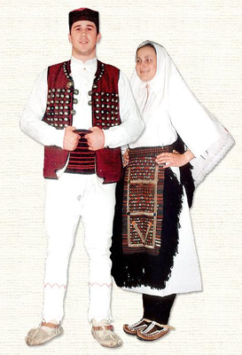
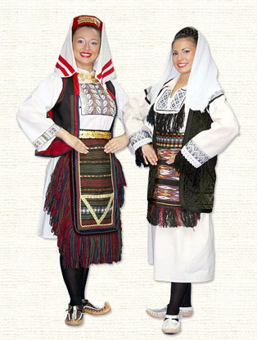

Slide 4
Народни плес је често праћен и народним пјесмама.
Народна пјесма је врста традиционалне пјесме углавном од непознатог аутора очувана усменим путем.

Slide 5
„Савила се бела лоза винова“
Савила се бела лоза винова,
бела лоза винова, бела лоза винова, бела лоза винова.
Тодор Тоди подвалио,
трипут коло обишао. “ (рефрен се понавља три пута после сваког поновљеног стиха )
“То не била бела лоза винова, бела лоза винова, бела лоза винова.” (рефрен )
“Већ то било двоје мило и драго, двоје мило и драго, двоје мило и драго, двоје мило и драго. “

Slide 6
Играмо народно коло

